Slide 1
FAKE IG
隊名：KAPOK 木棉花
組員 范振哲
組員 張宇喬

Slide 2
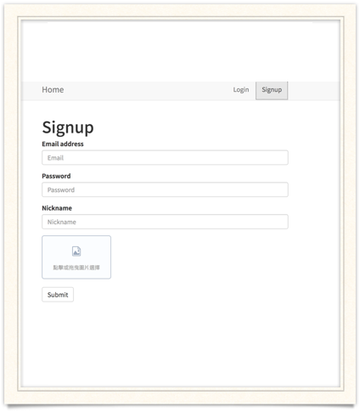

首先要先註冊
註冊提供帳號密碼以及小名和個人照片自動存入mongoDB
會產用JWT TOKEN的方式認證使用者

Slide 3
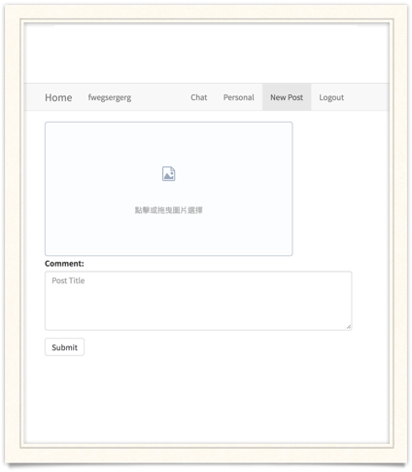
ＰＯ文功能
採ＩＧ貼文工能一張照片跟文字訊息來送出貼文

Slide 4
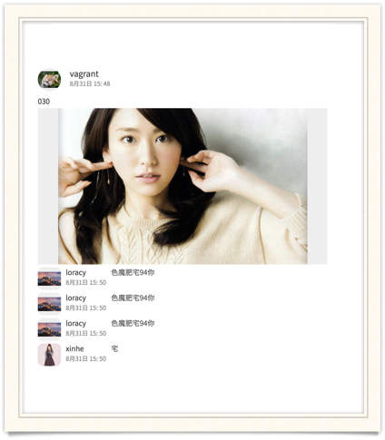
文章呈現
ＰＯ文的人以及時間標頭
圖片以及下面留言都會get取出來

Slide 5
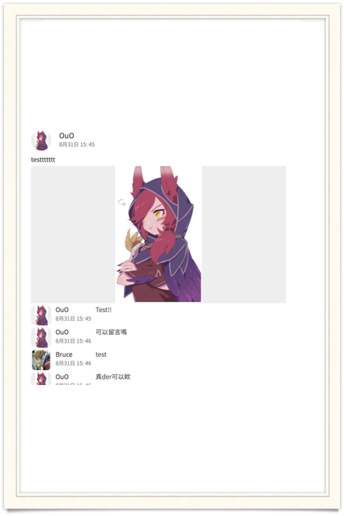
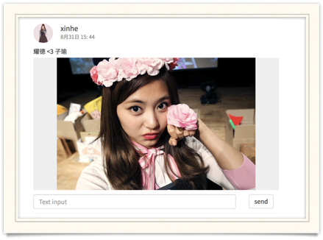
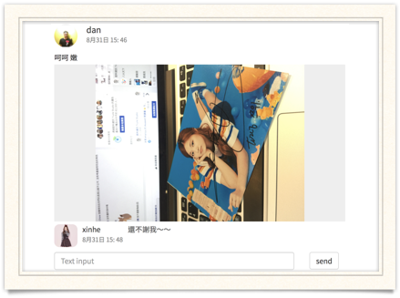

Slide 6
server位置
http://hellojs.uranoni.com.tw/login

Slide 7
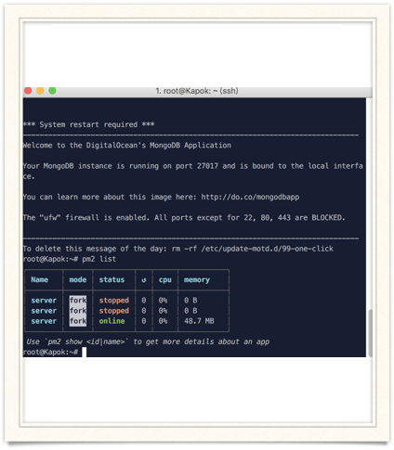
server技術
server 採用nodejs(pm2來控管)
使用nginx 來轉址3000 port
前端採用vue.js前端來做router的動作

Slide 8
https://github.com/kevinypfan/webpack-auth-vuex-express
source code

Slide 9
來試試你的fake IG吧～
記得留言 跟ＰＯ正妹照片
–kapok 小隊成員敬啟

